Slide 1

訪問介護・基本報酬引き下げ撤回を求める取り組み
長野県社保協
事務局長 藤本 ようこ

Slide 2
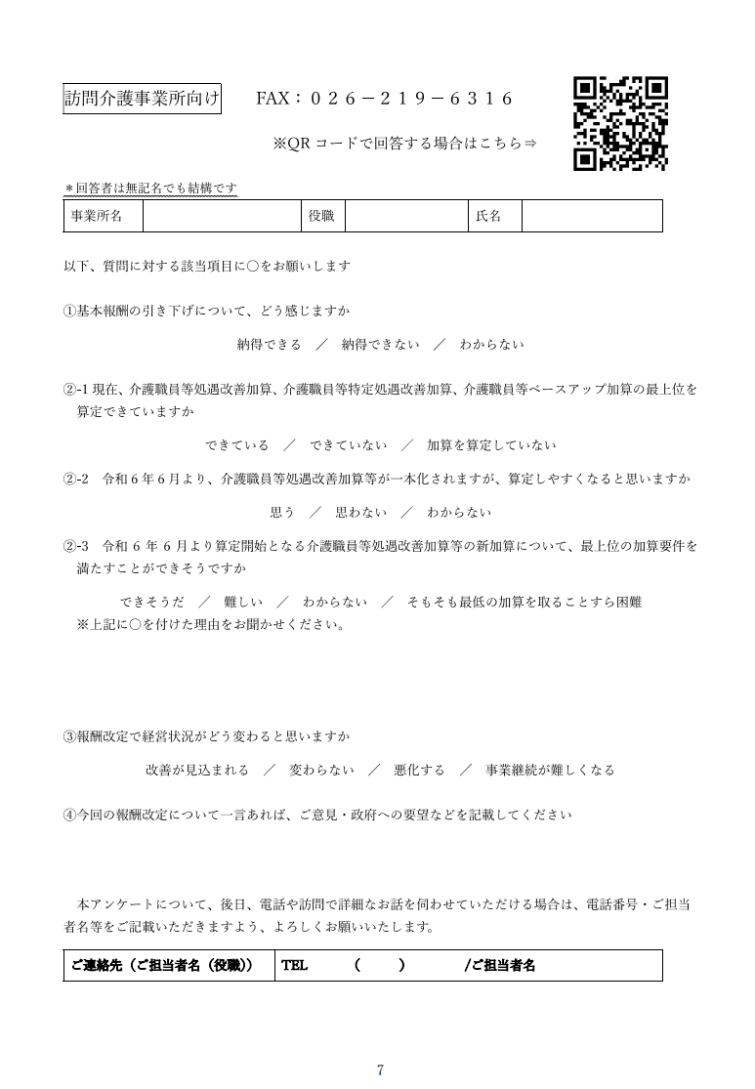
４月～５月
長野県内すべての
訪問介護事業所
４８２
アンケート郵送
回答２１３（４４％）
ファックス or グーグルフォーム

Slide 3
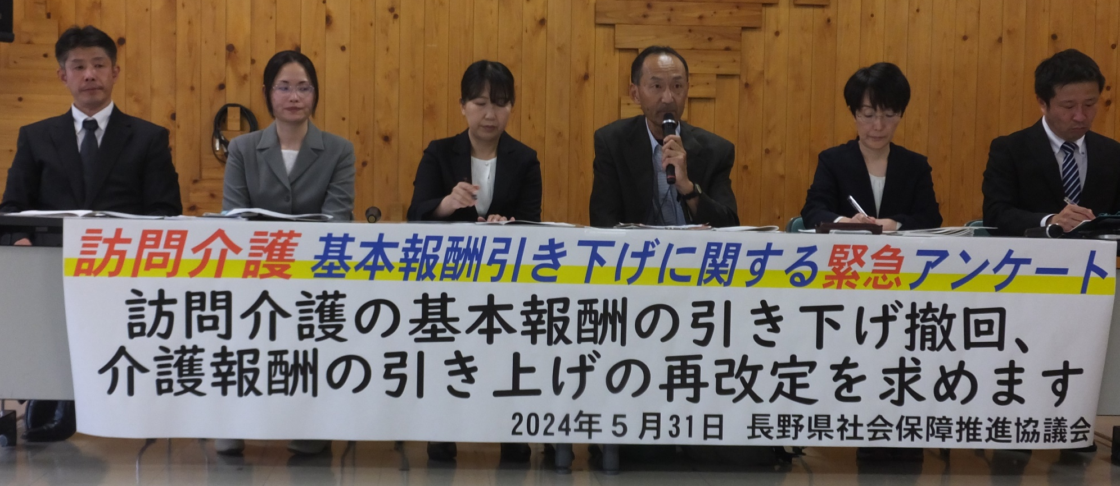
５月31日 県介護支援課と懇談
アンケート公表 記者会見

Slide 4
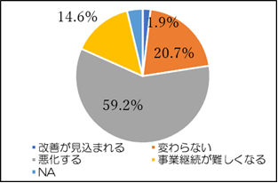
報酬改定で経営状況がどう変わると思いますか
悪化する６０％ 事業継続が難しくなる１５％

Slide 5
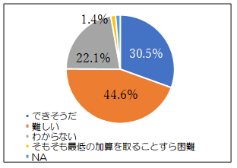
新加算について 最上位の加算要件を満たすことができそうですか
難しい４５％

Slide 6
人材不足が最大の課題であるが、募集を かけても現在の時給では応募者はいない。 事業からの撤退も考えている。
車を使わないと行けない所ばかりの地方 では納得できません。 30分のサービスに片道40分かかることも…
基本報酬の大幅な引き下げで、 処遇改善加算がアップされていても、現状今までより減収になっている。

Slide 8
６月議会 意見書可決
３８市町村・１広域連合
※４９議会で審議 長野県は７７市町村
小諸市 佐久穂町 川上村 南相木村 北相木村 軽井沢町 御代田町 下諏訪町 富士見町 原村 伊那市 駒ケ根市 箕輪町 飯島町 南箕輪村 中川村 宮田村 喬木村 上松町 南木曽町 木祖村 大桑村 松本市 安曇野市 麻績村 生坂村 山形村 朝日村 筑北村 長野市 須坂市 飯綱町 小川村 中野市 山ノ内町 木島平村 野沢温泉村 栄村 木曽広域連合

Slide 9
長野市議会 長野地区社保協が請願 訪問介護サービス提供責任者が陳述
松本市議会 松本地区社保協が請願 すべての会派に紹介議員を要請 →複数会派が紹介議員に
上伊那地域８市町村議会への陳情 上伊那医療生協が 地方議員むけの 説明会実施 →議会で賛成討論

Slide 11
アンケート
現場の怒り
記者会見
各社報道
請願・陳情
意見書可決
４月 ５月 ６月
衆院厚労委
全会一致決議

